Slide 1
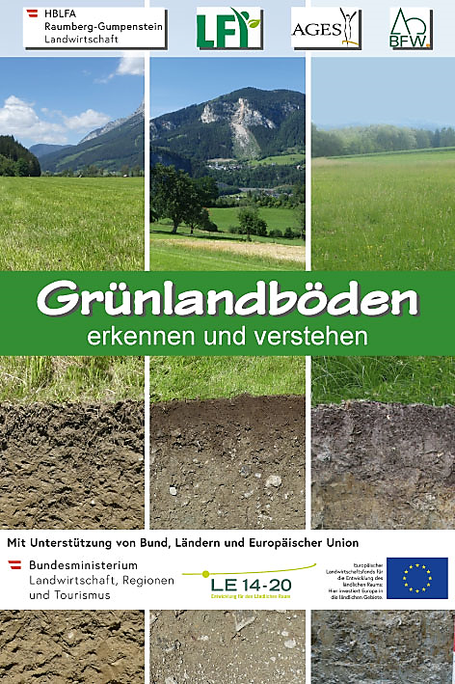
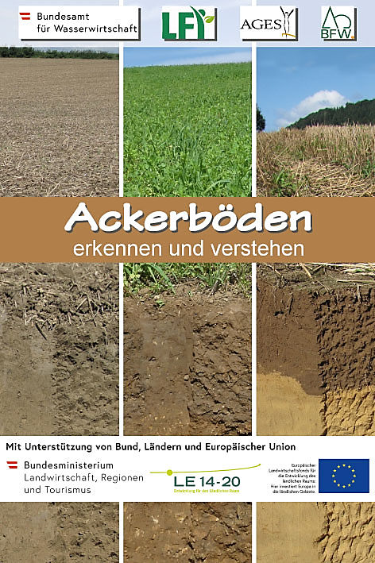
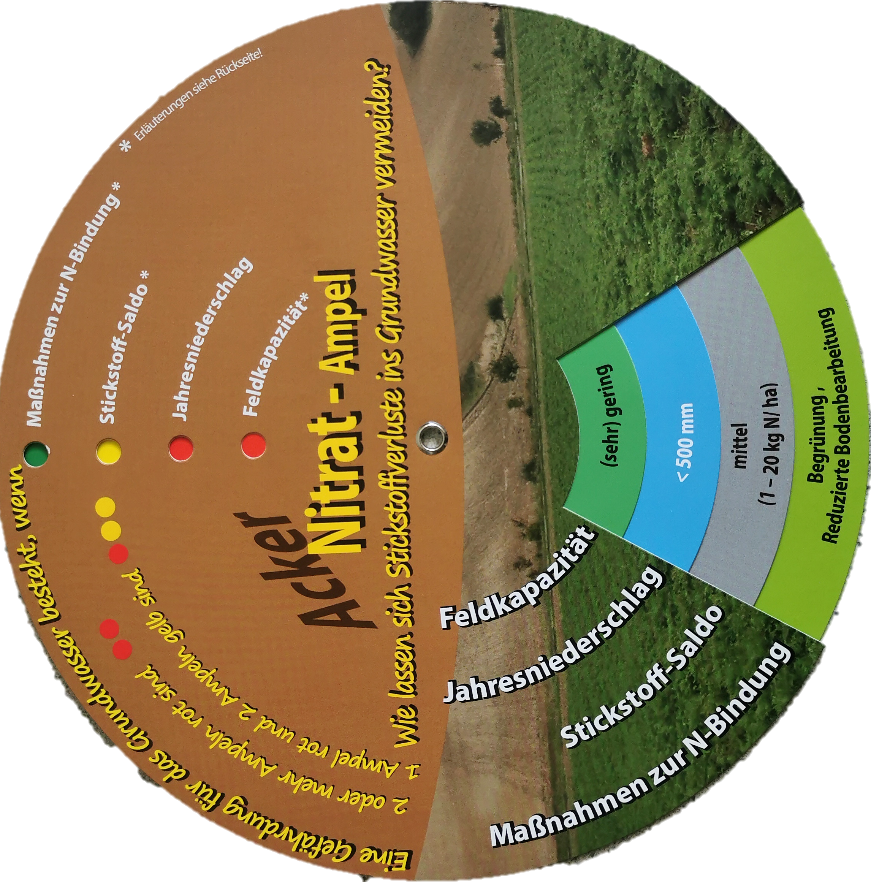
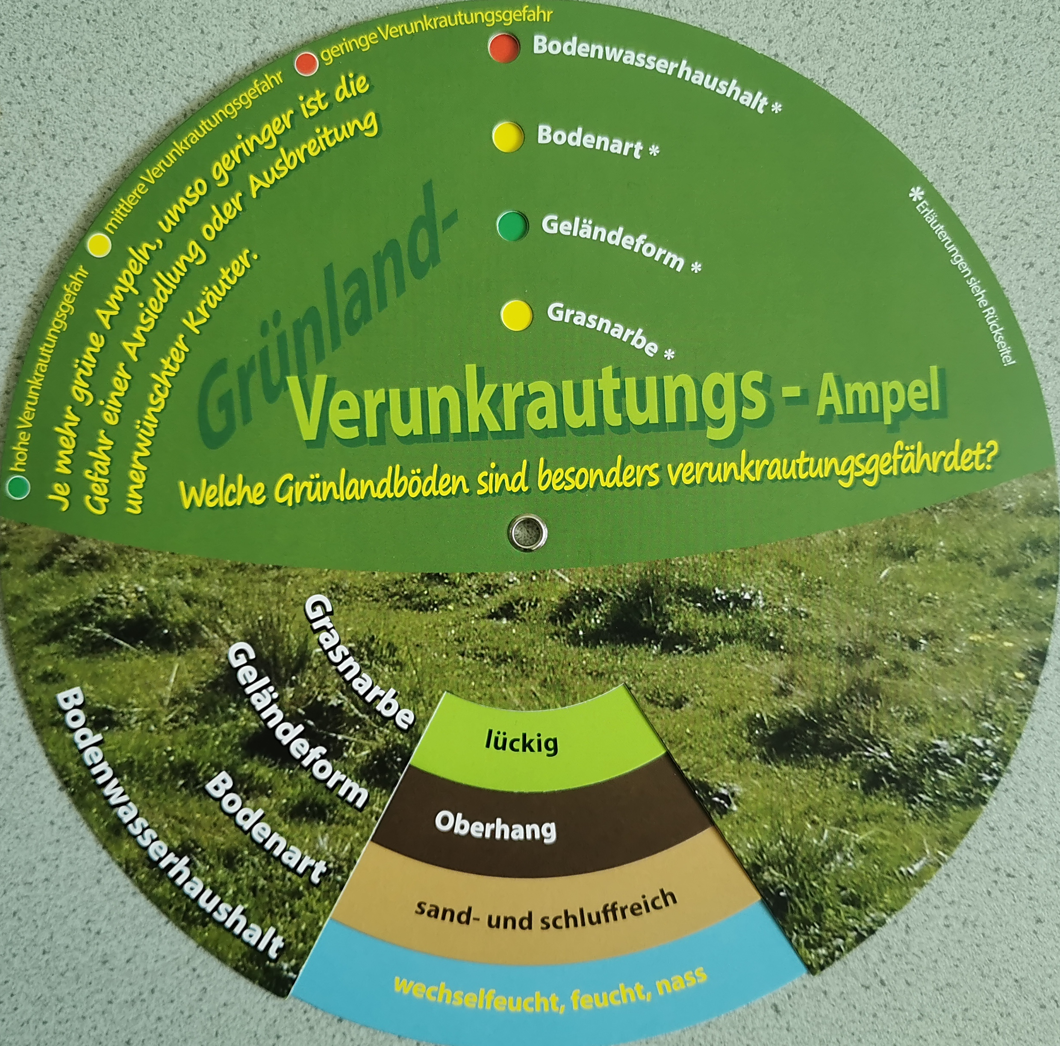
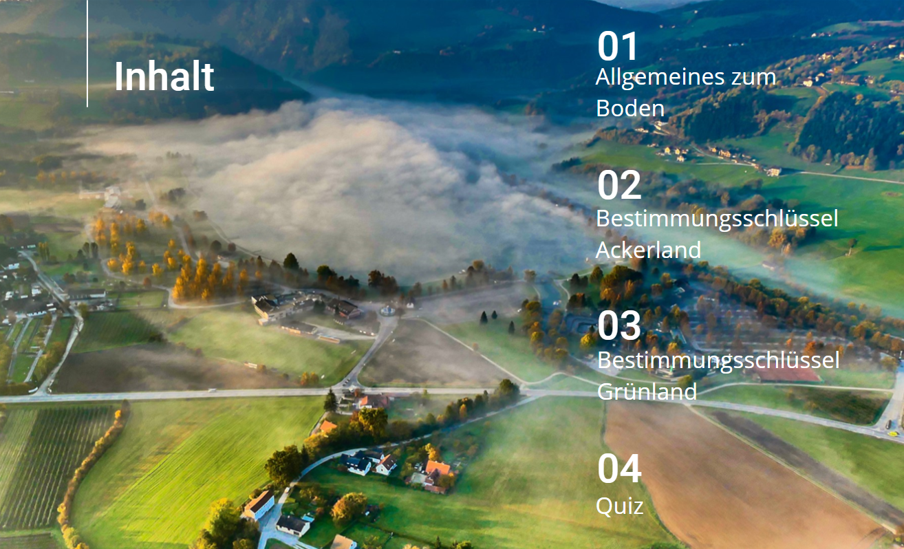
Acker- und Grünlandböden erkennen und verstehen
Landwirtschaftliche Bodenfächer
Mitwirkende: Günther Aust, Andreas Bohner, Andreas Baumgarten, Michael Englisch, David Kessler, Ernst Leitgeb, Rainer Reiter,
Sigrid Schwarz, Julia Miloczki, Romana Knabl, Gerald Pfabigan, Bernadette Mayr
Mit fruchtbaren Böden kann die Versorgung mit Nahrungs- und Futtermitteln sowie mit nachwachsenden Rohstoffe sichergestellt werden. Da sich Bodentypen in vielfältiger Weise unterscheiden, ist eine differenzierte Betrachtung und Bewirtschaftung notwendig. Die landwirtschaftlichen Bodenfächer ermöglichen eine einfache Bestimmung der Bodentypen und Bodeneigenschaften, enthalten bodenkundliche Basisinformationen und bieten konkrete, an die Leistungsfähigkeit des Standortes angepasste Empfehlungen zur Bewirtschaftung.
Einsatzbereiche der Produkte:
Landwirtschaftliche Praxis
Lehrgänge & Weiterbildungen
Unterricht in (landwirtschaftlichen) Schulen
Universitäten
Beratung
Interessenvertretung
Erhältlich als handlicher Fächer oder Ringbuch
unter: www.bfw.ac.at/webshop
Bodenscheiben
Bildungsmaterialien
Beurteilung und Vermeidung relevanter Bodengefährdungen
Acker:
Erosion
Verdichtung
Nitrataustrag
Grünland:
Verdichtung
Verunkrautung
Ertragspotenzial
Infoblätter
Arbeitsblätter
praktische Übungen
Workshop-Designs
Einfache Einbindung in Bildungsveranstaltungen, Workshops und Schulstunden
Lern-App
für Android, iOS und PC
Interaktiver Zugang zu den Inhalten
Quiz zur Überprüfung des Wissens
Kontaktperson Acker: DI Günther Aust, BFW (guenther.aust@bfw.gv.at)
Kontaktperson Grünland: Dr. Andreas Bohner, HBLFA Raumberg-Gumpenstein (andreas.bohner@raumberg-gumpenstein.at)

